Slide 1

Il primo esempio di “closed loop” in economia circolare

Slide 2

Il CO.N.I.P. Consorzio Nazionale Imballaggi in Plastica è un Consorzio autonomo di PRODUTTORI che ha ricevuto l’approvazione del Ministero dell’Ambiente e opera sul territorio italiano dal 1998.
Riconoscimento per la gestione delle casse in plastica ricevuto in data 11 novembre 1998
Riconoscimento per la gestione dei pallet in plastica ricevuto in data 8 aprile 2016.

Slide 3

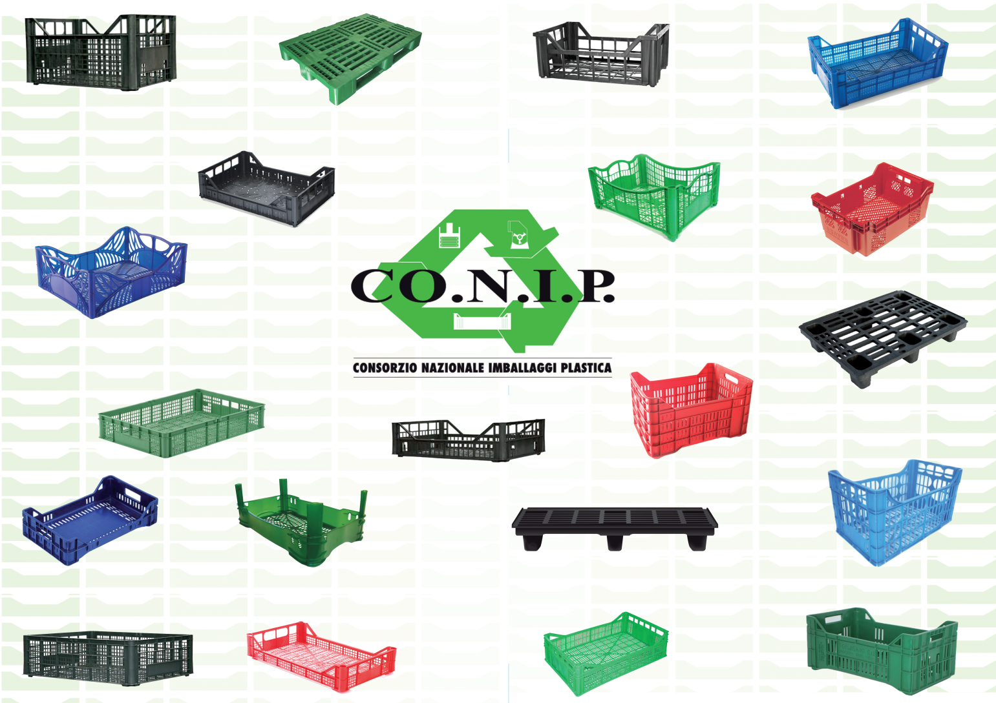
CASSE IN PLASTICA E PALLET A MARCHIO CO.N.I.P.

Slide 4
ATTORI PRINCIPALI
PRODUTTORI operatori economici che provvedono alla trasformazione di materie polimeriche: fabbricanti di imballaggi secondari e terziari e relativi semilavorati; importatori di imballaggi secondari e terziari vuoti e relativi semilavorati; fornitori di materiali per la fabbricazione di imballaggi.
UTILIZZATORI operatori economici che provvedono al riempimento di imballaggi secondari e terziari in materiale plastico, commercianti e distributori di imballaggi pieni e/o vuoti; nonché importatori di imballaggi pieni non primari in materiale plastico.

Slide 5
RACCOGLITORI operatori economici che provvedono alla raccolta e al trasporto di imballaggi e rifiuti di imballaggi primari e secondari in materiale plastico su superfici private e non, ed eventualmente alla loro bonifica.
RIGENERATORI operatori economici che provvedono al ritrattamento, mediante un processo produttivo, dei rifiuti di imballaggio secondari e terziari in materiale plastico per la loro funzione originaria o per altri fini, escluso il recupero di energia, ovvero che utilizzano rifiuti di imballaggi secondari e terziari in materiale plastico per generare materie prime secondarie o prodotti attraverso i trattamenti consentiti dalla Legge.

Slide 6
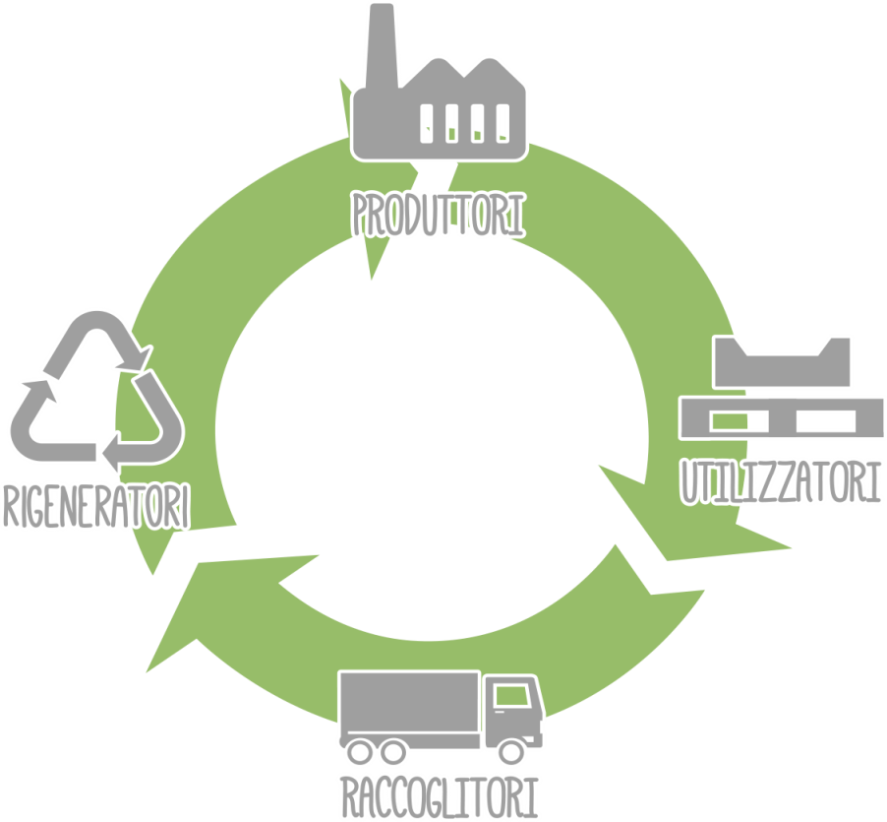
NEL 1998 ha adottato i principi DELL’ECONOMIA CIRCOLARE sostenendo autonomamente tutti i costi di gestione
Il primo in Italia ad aver applicato l’economia circolare attraverso la creazione del closed loop, meccanismo che consente di riutilizzare la materia prima seconda proveniente dal riciclo dei propri imballaggi per produrre nuove casse.

Slide 7
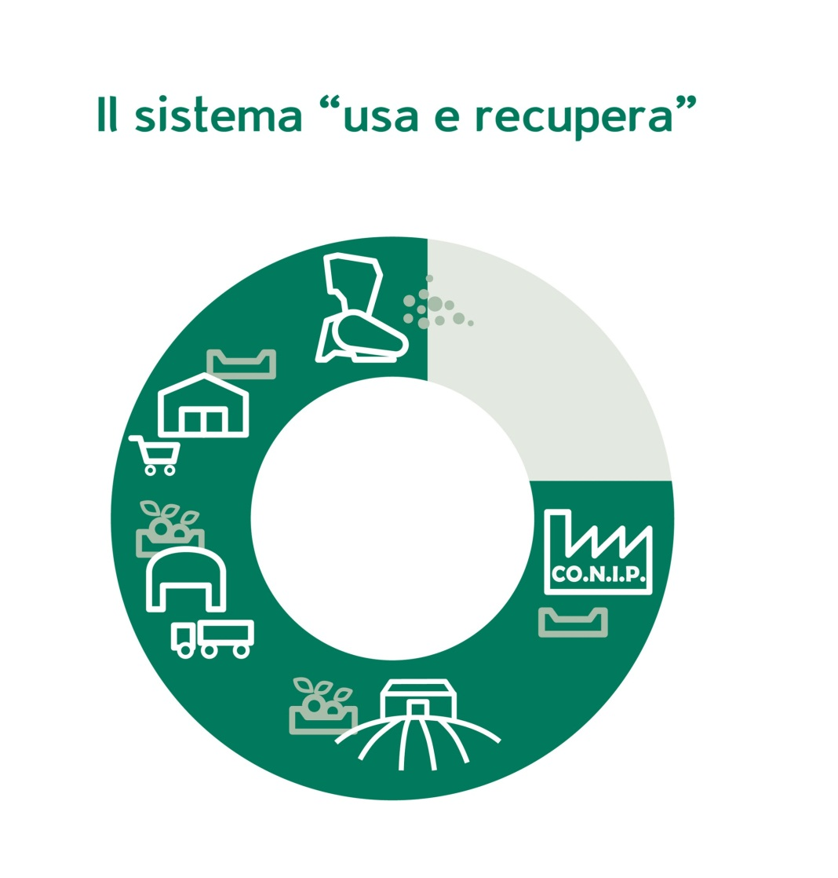
Ha realizzato il progetto “usa e recupera” che dà garanzie di rintracciabilità, raccolta, riciclo e riutilizzo della materia prima seconda.

Slide 8
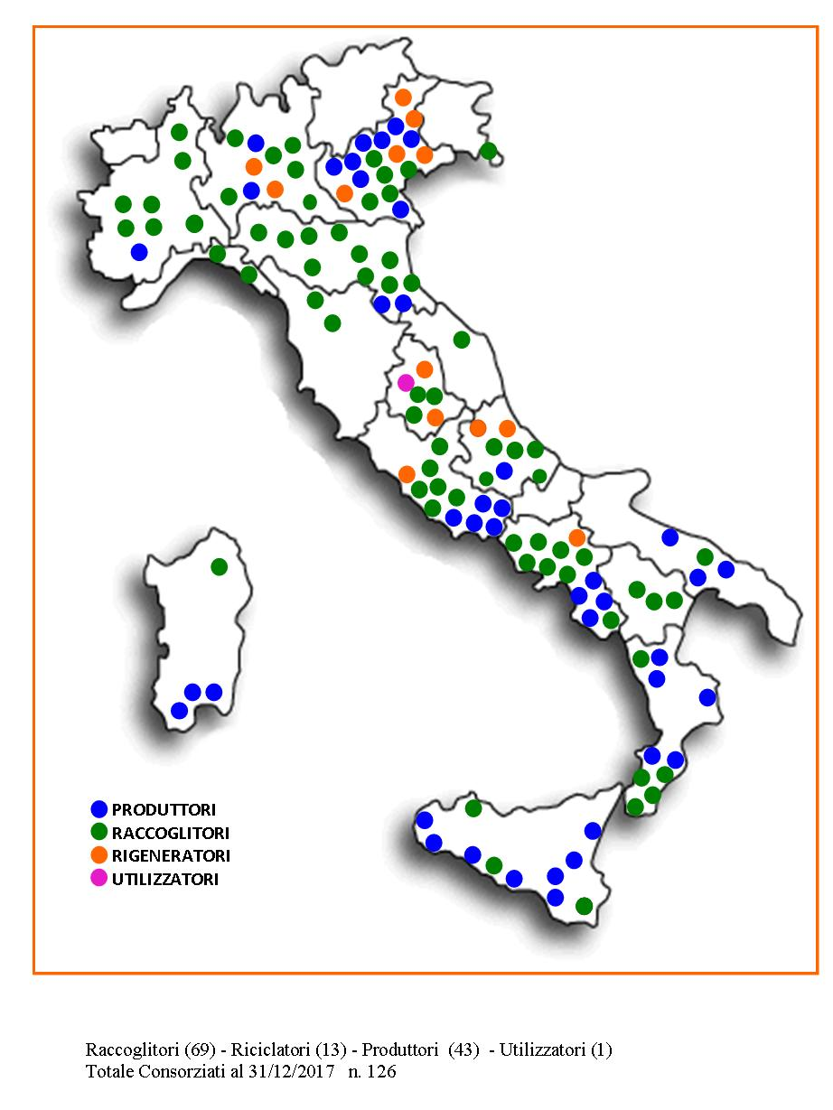
Ha realizzato una propria rete di raccolta a livello nazionale eliminando i costi di logistica per gli utilizzatori e massimizzando l’efficacia e l’efficienza dei trasporti

Slide 9
QUALITA’ DEI MATERIALI E AUMENTO DEL RICICLO
Il Consorzio ha sostenuto le aziende dal 1998 al 2017 con investimenti per circa € 19.000.000 per incentivare processi sostenibili, raggiungendo ottimi traguardi.
Il sistema consortile si è dotato della certificazione PSV Plastica Seconda Vita con IPPR
Il sistema consortile opera in conformità alle norme sanitarie in materia di MOCA avendo predisposto un proprio Manuale di Qualità sul quale si è espresso favorevolmente l’EFSA.

Slide 10
I NUMERI
Nel 2017 il sistema CO.N.I.P., secondo lo studio fatto dalla Fondazione Sviluppo Sostenibile in collaborazione Life Cicle Engineering, ha fatto risparmiare:
oltre 40mln di euro di importazioni di petrolio - il costo di 770mila barili di greggio
133mila t di materia prima vergine, il peso di 13 Tour Eiffel.
Evitata l’emissione di 148mila t di gas serra, pari all’inquinamento generato da 60mila auto in un anno;
risparmiati 2,2mln GJ di energia, il consumo annuo di 500 cittadini italiani,
Risparmiato l’utilizzo di 599mln di litri d’acqua, pari alla capienza di 240 piscine olimpioniche.

Slide 11
RISULTATI DI RICICLO RAGGIUNTI
Il Consorzio ha sempre superato l’obiettivo minimo di riciclo (60%) previsto dalla legge;
 | 2013 | 2014 | 2015 | 2016 | 2017
Riciclo (ton) | 53.315 | 59.917 | 59.904 | 64.081 | 60.576
Obiettivi fissati (%) | 63,20 | 63,50 | 64,00 | 64,50 | 65,00
Obiettivi raggiunti (%) | 65,14 | 70,66 | 71,63 | 72,10 | 70,50

Slide 12
OBIETTIVO DI RICICLO
Come si evince dai risultati prima indicati gli obiettivi previsti dal pacchetto economia circolare sono stati già superati.
(Il 65% dei materiali di imballaggio dovrà essere riciclato entro il 2025 e il 70% entro il 2030. Nel caso della plastica l’obiettivo di riciclo è fissato al 50% entro il 2025 e al 55% entro il 2030.

Slide 13
ACCORDO ANCI – CO.N.I.P.
Nel decreto direttoriale è stato richiesto al Consorzio di sottoscrivere l’accordo per la gestione dei pallet fine ciclo vita con ANCI o con CONAI.
In fase di definizione dell’accordo, ANCI ha chiesto la possibilità di ampliare le competenze anche alle casse nell’eventualità si presentasse la necessità di soddisfare la gestione di questa tipologia di imballaggio. L’accordo è stato stipulato in data 1.luglio 2015.
Il Consorzio continua a sostenere che le casse e i pallet a marchio CO.N.I.P., essendo imballaggi secondari e terziari, per loro natura non possono essere conferiti al servizio pubblico. Tuttavia a causa della poca chiarezza del criterio di assimilabilità ai rifiuti urbani è possibile che erroneamente possano essere conferiti al servizio pubblico.

Slide 14
In sintesi l’accordo prevede che venga riconosciuto ai Comuni € 20/ton e al gestore € 200/ton per il materiale raccolto.
Va precisato che il corrispettivo previsto dall’accordo supera abbondantemente il prezzo di mercato (nel 2015 di circa € 30/ton, oggi di circa € 70/ton).
Il Consorzio ha cercato di avviare attraverso il coinvolgimento delle ANCI regionali tutte quelle attività di informazione necessarie per attivare gli accordi senza ricevere risposte da parte dei soggetti interessati.
Ciò a significare che nonostante il corrispettivo previsto fosse maggiore ai prezzi di mercato le esigue quantità presenti nella raccolta differenziata non giustificano la sottoscrizione dell’accordo stesso.

Slide 15


Slide 16
OBIETTIVO DI RICICLO
Come si evince dai risultati prima indicati gli obiettivi previsti dal pacchetto economia circolare sono stati già superati.
(Il 65% dei materiali di imballaggio dovrà essere riciclato entro il 2025 e il 70% entro il 2030. Nel caso della plastica l’obiettivo di riciclo è fissato al 50% entro il 2025 e al 55% entro il 2030.

Slide 17
RISORSE FINANZIARIE
Il Contributo al recupero applicato dal CO.N.I.P. nell’anno 2018 è di € 40/t. Tale contributo va a determinare la maggiore entrata del Consorzio.
RICAVI

Slide 18
La maggiore uscita è determinata dal contributo per l’attività di raccolta ed avvio al riciclo
COSTI

Slide 19
VOCI DI RICAVO E COSTO TRIENNIO 2015-2017

Slide 20
COSTI TRIENNIO 2015-2017

Slide 21
CONTROLLI E VERIFICHE EFFETTUATI SULLA GOVERNANCE DEL CONSORZIO
Il modello definito nello statuto consortile prevede i seguenti organi:
a) l'Assemblea;
b) il Consiglio di Amministrazione;
c) il Presidente e i Vice Presidenti;
d) il Revisore contabile o il Collegio dei revisori contabili.
L’Assemblea ordinaria ha affidato il controllo legale dei conti ad un Revisore contabile scelto tra i professionisti iscritti nell’apposito registro istituito dal Ministero della Giustizia.

Slide 22
Il Revisore contabile:
a. controlla la gestione del Consorzio;
b. vigila sull'osservanza della legge, dello statuto e dei regolamenti, sulla corrispondenza del bilancio consuntivo al bilancio preventivo, nonché alle scritture contabili ed ai libri consortili;
c. accerta la regolare tenuta della contabilità;
d. redige annualmente la relazione di competenza e commento del bilancio consuntivo.
Inoltre, il Consorzio si è dotato di un codice etico.
Si evidenzia infine che il Consorzio si è dotato delle seguenti certificazioni:
Certificato n. 806 UNI EN ISO 9001:2015
Certificato n. 167 UNI EN ISO 14001:2015

Slide 23
CONTROLLI E VERIFICA SUL RAGGIUNGIMENTO SUGLI OBBIETTIVI DI RICICLO
I Consorziati hanno l’obbligo di comunicare trimestralmente le quantità di immesso sul territorio italiano e di riciclo.
I controlli da parte del Consorzio vengono fatti due volte l’anno su tutti i Consorziati che determinano il raggiungimento dell’obiettivo.
I controlli riguardano il controllo di atti, documenti contabili ed amministrativi.
Entro il 31 maggio di ogni anno vengono inviati al Ministero dell’Ambiente e al CONAI: la relazione sulla gestione relativa all’anno precedente e il programma specifico di prevenzione per il triennio comprensivi de risultati conseguiti nella raccolta e riciclo, il bilancio consuntivo e l’elenco completo delle aziende Consorziate. A settembre il Consorzio trasmette un piano specifico di prevenzione e gestione relativo all’anno solare successivo.

Slide 24
CRITICITA’
Necessità di maggiori controlli sull’uso improprio di imballaggi fine ciclo vita.
Necessità di ampliare il criterio di «imballaggi propri» a quello di «imballaggi similari».
Necessità di un maggiore chiarezza a livello legislativo dei ruoli.

